Slide 1
Женщины в годы войны
МБУ «ЦБС Верхнеуслонского муниципального района РТ»
Русско-Макуловская библиотека
Электронный обзор книг о женщинах в годы Великой Отечественной войны.
2021 г.

Slide 2

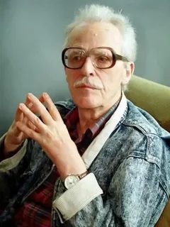
«А зори здесь тихие…», Борис Васильев
Самая знаменитая из военных повестей Бориса Васильева —
«А зори здесь тихие…» — впервые была опубликована в конце 1960-х годов на страницах журнала «Юность». История пяти девушек-зенитчиц, отдавших жизнь в смертельной схватке с немецкими диверсантами, потрясла читателей.

Slide 3

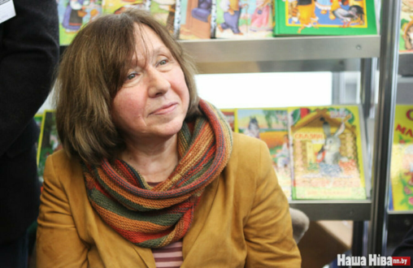
«У войны не женское лицо», Светлана Алексиевич
Книга «У войны не женское лицо» посвящена героизму женщин поколения военных лет. Ее герои — более двухсот женщин-фронтовиков, подпольщиц, партизанок, чьи рассказы-исповеди о пережитом и легли в основу повествования.

Slide 4

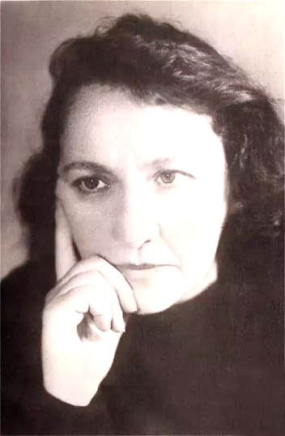
«Четвертая высота», Елена Ильина
Гуля Королева. Обычная девчонка, которая прожила очень необычную жизнь — короткую, но яркую. Она была одной из самых знаменитых юных актрис и спортсменок своего времени. Она, как и все ее ровесницы, дружила со сверстницами и влюблялась. А когда началась война, не колеблясь, пошла на фронт и отдала свою молодую жизнь за свободу нашей Родины.

Slide 5

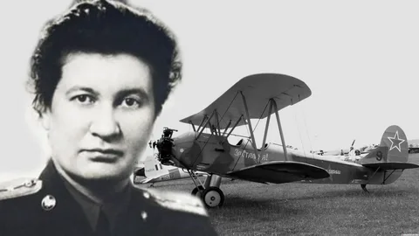
«Ночные ведьмы», Раиса Аронова
Автор книги — летчица знаменитого женского полка ночных бомбардировщиков Герой Советского Союза Раиса Аронова — рассказывает о двух поездка по боевому пути 46-го гвардейского Таманского авиационного полка.
Раиса Аронова ярко рисует подвиги своих подруг в годы Великой Отечественной войны, знакомит с жизнью полка.

Slide 6

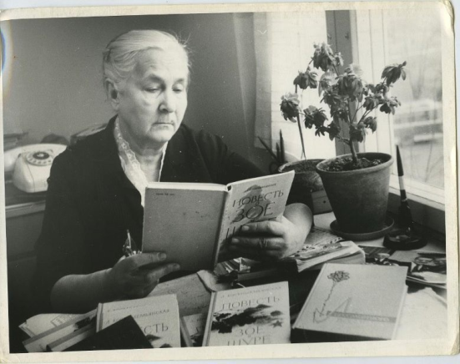
«Повесть о Зое и Шуре», Любовь Космодемьянская
Книга представляет собой рассказ Любови Тимофеевны Космодемьянской о своих детях, об участниках Великой Отечественной войны, героях Советского Союза — Зое (1923 — 1941) и Александре (1924 — 1945).

Slide 7

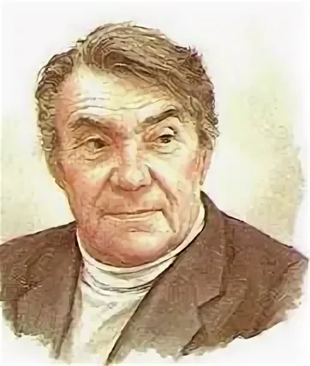
«Доктор Вера»,
Борис Полевой
Героиня повести известного писателя Бориса Николаевича Полевого — молодой хирург Вера Трешникова — вынуждена во имя спасения раненых, которых не успели эвакуировать, стать начальником немецкого госпиталя для гражданских лиц. В течение долгих месяцев она ведет подпольную борьбу с оккупационными властями, живет двойной жизнью, не роняя при этом чести и достоинства.

Slide 8

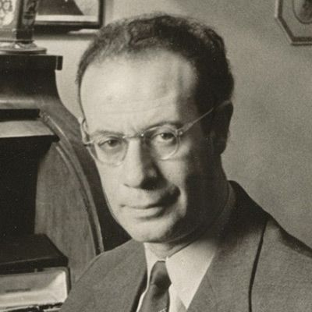
«Великое противостояние»,
Лев Кассиль
Сима Крупицына, еще вчера обыкновенная московская школьница, совершенно неожиданно для себя попадает в мир кино и превращается в Устю-партизанку — участницу
Отечественной войны 1812 года. Спустя несколько лет повзрослевшая Сима сражается уже по-настоящему: началась Великая Отечественная война, и вся страна встала на защиту своих рубежей.

Slide 9

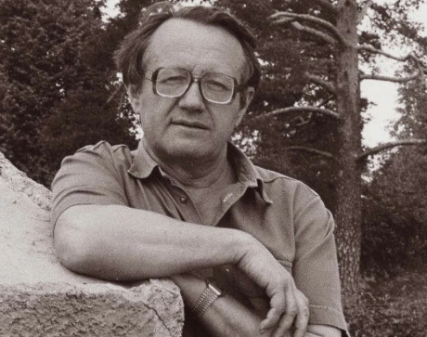
«Сыновья уходят в бой», Алесь Адамович
Книга белорусского писателя рассказывает о героической и трагической судьбе подпольщицы, партизанки, идущей навстречу смертельной опасности вместе со своими детьми. Она — и боец, и всегда — мать. Мать не только своим сыновьям, но и всем, кто вместе с ними, у кого война отняла тепло и ласку близких.

Slide 10
Использованные источники:
Литпортал. Мир книг и литературы. 10 книг о женщинах во время Великой Отечественной Войны - https://prowriterslab.com/10-knig-o-zhenshhinax-vo-vremya-velikoj-otechestvennoj-vojny /
Изображения заимствованы из открытого доступа сети Интернет.
Обзор подготовила
заведующая Русско-Макуловской библиотеки
Першина Надежда Александровна.
БЛАГОДАРЮ ЗА ВНИМАНИЕ!

